Slide 1

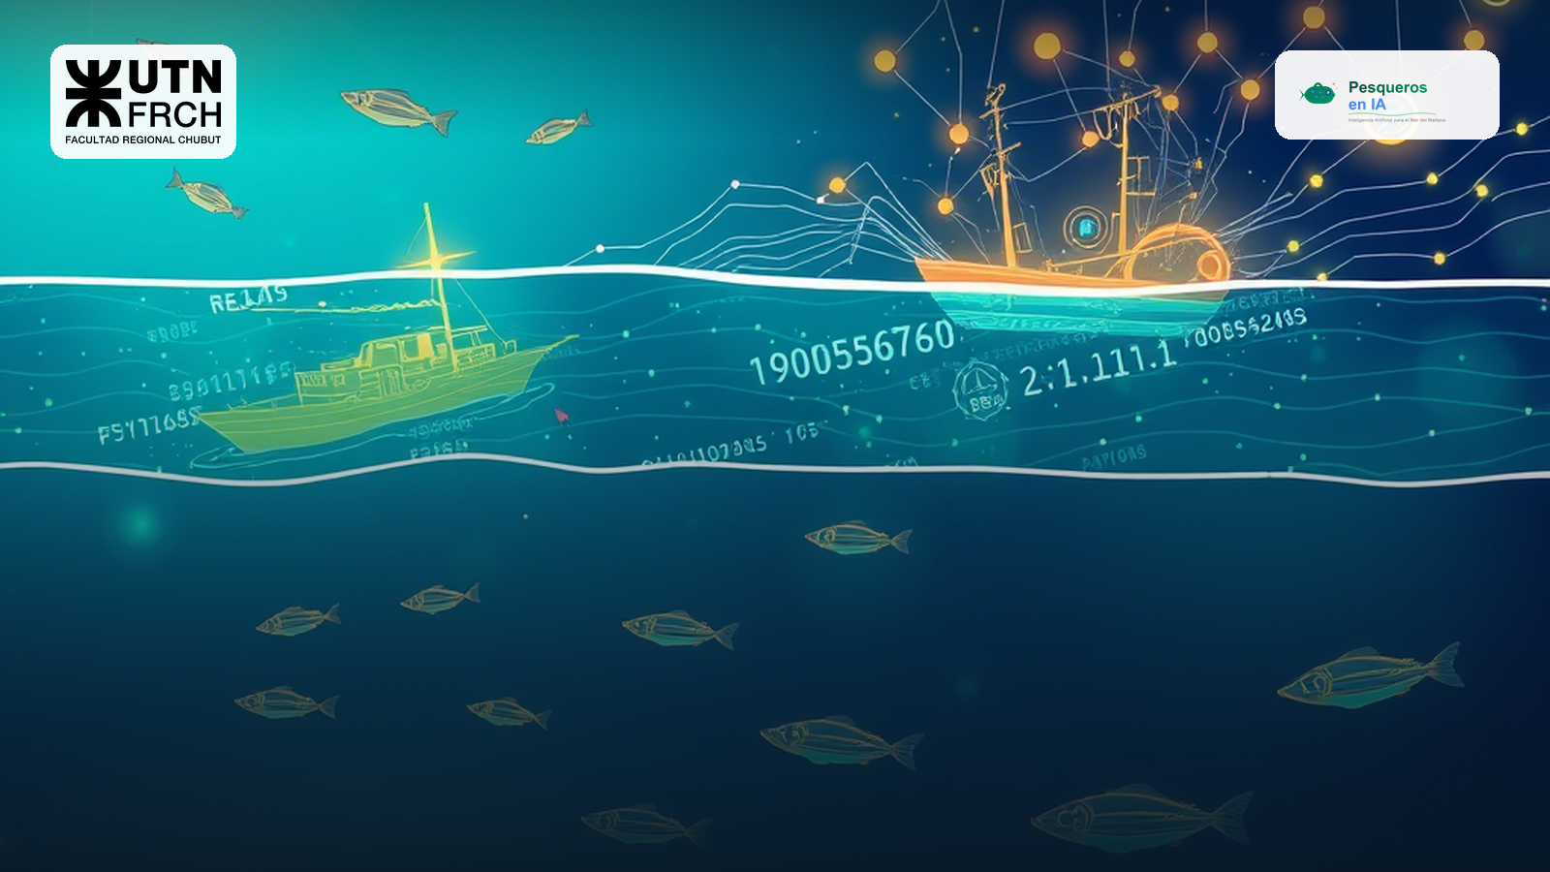
CLASE 8
Optimización de Operaciones y Agentes de IA
Clase 8 · Nivel INTERMEDIO — Velocidad, costos y mantenimiento
Docentes: Damian Giacone, Ariel Giamportone
Inteligencia Artificial Aplicada a la Producción Pesquera | UTN FRCh | 2026

Slide 2

AGENDA DE LA CLASE
Lo que vamos a ver hoy
• El combustible: la mayor palanca de ahorro
• La velocidad óptima (ley cúbica)
• Clustering y mantenimiento predictivo
• Un agente de IA que vigila la flota
IA Aplicada a la Producción Pesquera | UTN FRCh | PesquerosEnIA | 2026

Slide 3
EL GRAN COSTO
El combustible: la mayor palanca
• El gasoil es el 25–40 % del costo de una marea
• Un modelo predice el consumo: ruta, velocidad, clima y estado del barco
• Permite presupuestar y comparar barcos de la flota
IA Aplicada a la Producción Pesquera | UTN FRCh | PesquerosEnIA | 2026

Slide 4
LA LEY CÚBICA
La velocidad óptima
• El consumo sube con el cubo de la velocidad: el doble de rápido gasta ~8 veces más
• Ir muy lento suma días de tripulación
• Existe una velocidad de mínimo costo total: ni la máxima ni la mínima
IA Aplicada a la Producción Pesquera | UTN FRCh | PesquerosEnIA | 2026

Slide 5
ANTICIPAR
Clustering y mantenimiento predictivo
• K-Means agrupa zonas por eficiencia para planificar la campaña
• La telemetría del motor (temperatura, presión, vibración) anticipa fallas
• Se pasa de arreglar cuando se rompe a intervenir antes, en puerto
IA Aplicada a la Producción Pesquera | UTN FRCh | PesquerosEnIA | 2026

Slide 6
PERCIBIR · RAZONAR · ACTUAR
Un agente de IA que vigila la flota
• Percibe el estado de cada barco, razona con los modelos y decide una acción
• Seguir, bajar velocidad o volver a puerto — de forma autónoma
• Prioriza la seguridad del motor sobre el ahorro
• Es un agente de reglas + ML, no un chat
IA Aplicada a la Producción Pesquera | UTN FRCh | PesquerosEnIA | 2026

Slide 7
De la teoría a la operación
Optimizar sin sobreexplotar; la tecnología atiende lo urgente

